Slide 1
KICK-OFF MEETING 7-8 JANUARY 2020 - ANKARA
MEdiators and
Peacemakers against
PEer Victimization-MEPEV

Slide 2
MEDIATORS AND PEACEMAKERS AGAINST
PEER VICTIMIZATION-MEPEV
AMACI:
Ortaöğretim öğrencileri arasındaki anlaşmazlıkların şiddet/çatışma eylemine dönmeden kendi akranları arasından seçilen arabulucu veya uzlaştırıcılar sayesinde barış ile çözülmesini sağlamaktır.

Slide 3
PROJE HEDEFLERİ
Gençlerin kişisel ve sosyal gelişimlerinin desteklenmesi, potansiyellerini ortaya çıkartabilecekleri imkânların sunulması.
Ortak paydada çalışmaları için gençlerin teşvik edilmesi.
Demokratik yaşama gençlerin katılımının teşvik edilmesi, aktif vatandaşlık ile ilgili farkındalıklarının teşvik edilmesidir

Slide 4
PROJE ORTAKLARI
KOORDİNATÖR
ALTINDAĞ İLÇE MİLLİ EĞİTİM MÜDÜRLÜĞÜ (Koordinatör)
DEZAVANTAJLI GRUPLARI ANLAMA VE SOSYAL DESTEK DERNEĞİ (DEGDER)/ Turkey
ITT LEONARDO DA VINCI/ Italy
UNIVERZA V MARIBORU/ Slovenya
AUSTRIAN ASSOCIATION OF INCLUSIVE SOCIETY (AIS) / Austria
BOLU ABANT IZZET BAYSAL UNIVERSITESI/ Turkey

Slide 5
HEDEF GRUPLAR
Ortaöğretim öğrencileri,
Diğer öğrenciler,
Öğrencilerin aileleri ve
Öğretmenler.
PROJE SÜRESİ
24 Ay
(01 EYLÜL 2019 –31 AĞUSTOS 2021)

Slide 6
PROJE KATILIMCILARI
Proje Aktivitelerinde Yer Alacak Katılımcılar
TR: 20 eğitici/formatör, 40 öğrenci arabulucu
15 öğrenci e-öğrenme platformu-10 öğrenci Eğitsel Oyun kullanıcısı
IT : 12 eğitici/formatör, 30 öğrenci arabulucu
5 öğrenci e-öğrenme platformu-5 öğrenci Eğitsel Oyun kullanıcısı
SL : 12 eğitici/formatör, 30 öğrenci arabulucu
5 öğrenci e-öğrenme platformu-5 öğrenci Eğitsel Oyun kullanıcısı
AT : 12 eğitici/formatör, 30 öğrenci arabulucu
5 öğrenci e-öğrenme platformu-5 öğrenci Eğitsel Oyun kullanıcısı

Slide 7
PROJE KATILIMCILARI
Yaygınlaştırma Faaliyetlerinde Yer Alacak Katılımcılar
TR: En az 100 eğiticiye proje tarafından hazırlanan pedagojik eğitim dokümanı sağlanacak,
200 ebeveyn proje tarafından gerçekleştirilecek konferansa katılım sağlayacak ve ebeveynlere proje için hazırlanan Türkiye’de akran arabuluculuğu ile ilgili dokümanlardan dağıtılacaktır.
IT, SL ve AT : 20 eğitimci ve 30 ebeveyn.

Slide 8
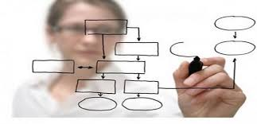
1- Akran Zorbalığı İyi Uygulamalar Analizi AUSTRIAN ASSOCIATION OF INCLUSIVE SOCIETY (AIS) (lider)
PROJE ÇIKTILARI
Her ortak ülke en az 3 iyi uygulama örneği ile katılım sağlayacaktır.
Hazırlanan analizde en az 12 iyi uygulama örneği yer alacaktır.

Slide 9
2- EĞİTİM MODÜLLERİ BOLU ABANT IZZET BAYSAL UNIVERSITESI (lider)
PROJE ÇIKTILARI
Eğitim Modüllerinin hazırlanması ve eğitimlerin yapılması.
Eğitim modülleri arabulucu, uzlaştırıcı öğrencilerin eğitimlerini ve onları eğitecek öğretmenlerin eğitimlerini içerecektir.

Slide 10
3- Arabuluculuk / Uzlaştırıcı El Kitabı-ITT LEONARDO DA VINCI (lider)
PROJE ÇIKTILARI
İki ayrı el kitabı hazırlanacaktır. Biri öğrenci kitabı diğeri de eğitici el kitabı olacaktır.

Slide 11
4- Eğitim Modüllerinin Uygulanması- Altindag İlçe Milli Eğitim Müdürlüğü. (Lider)
PROJE ÇIKTILARI
Verilecek olan eğitici eğitimleri ve akran arabuluculuğu öğrenci eğitimleri en az 20 saatlik eğitim programı şeklinde olacaktır.
Türkiye’den toplam 20 eğitici/formatör, 40 öğrenci arabulucu eğitilecektir. Diğer proje ortaklarının tamamı da 12 eğitici/formatör ve 30 arabulucu öğrenci eğiteceklerdir.
100 eğiticiye proje tarafından hazırlanan pedagojik eğitim dokümanı sağlanacak, 200 ebeveyn proje tarafından gerçekleştirilecek konferansa katılım sağlayacaktır.
Diğer proje ortaklarında bu sayı 20 eğitimci ve 30 ebeveyndir.

Slide 12
5- E-Öğrenme Platformu- Altındağ İlçe Milli Eğitim Müdürlüğü (lider)
PROJE ÇIKTILARI
Öğretmenler, öğrenciler, ebeveynler ve Akran Zorbalığı konusunda eğitim içeriğine ulaşmak isteyen bireyler için hazırlanacak olan bir eğitim platformu hazırlanacaktır. Hazırlanan tüm içerikler için ölçme ve değerlendirme soruları da olacaktır.
Hazırlanan platform Türkiye’den 15 diğer ülke ortaklarından 5’er öğrenci tarafından denenecektir.

Slide 13
6- AKADEMİK MAKALELER- UNIVERZA V MARIBORU - Lider
PROJE ÇIKTILARI
Akademik bir makale hazırlanacak ve hakemli bir dergide yayınlanacaktır

Slide 14
7- Öğrenciler İçin Hazırlanan Eğitsel Oyun - Altindag İlçe Milli Eğitim Müdürlüğü-Lider
PROJE ÇIKTILARI
Bu çıktının amacı öğrencileri eğitirken eğlendirmektir. Bu oyun vasıtasıyla öğrenciler gerçek hayat hikâyeleri vasıtasıyla problem çözmek için pozitif düşünce sistemine sahip olabilmeyi öğreneceklerdir.
Oyun hazırlandıktan sonra Türkiye’de öncelikle 10 öğrenci üzerinde diğer ülkelerde ise 5’er öğrenci üzerinde denecektir.

Slide 15
8- Proje Uygulama ve Yaygınlaştırma Planı DEGDER (Lider)
PROJE ÇIKTILARI
MEPEV Projesinin uygulamam rehberi olacak olan Proje Uygulamam ve Yaygınlaştırma Planı hazırlanacaktır
Projenin yaygınlaştırılmasına ve sürdürülebilirliğine hizmet edecek her türlü materyali içermektedir.
Ortaklar gazeteler veya TV kanallarına proje aktiviteleri, çıktılar, çevrimiçi öğrenme platformları hakkında haberler yapacaklar.

Slide 16
BÜTÇE
BUDGET CATEGORIES | GRANT (Euro)
Project Management and Implementation | 42.000,00
Transnational Project Meetings | 28.175,00
Intellectual Outputs | 103.558,00
Multiplier Events | 22.500,00
Toplam | 196.233,00

Slide 17
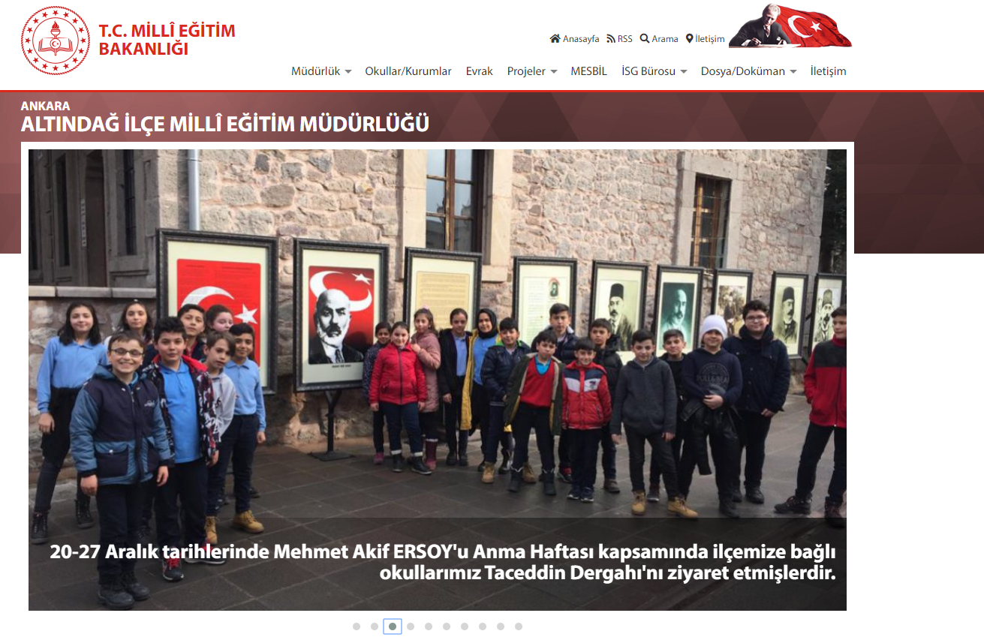
ALTINDAĞ İLÇE MİLLÎ EĞİTİM MÜDÜRLÜĞÜ
Zübeyde Hanım Mah. Etlik Cad. No.10 Altındağ /ANKARA
Telefon : 0312 341 33 68 341 25 09
Faks : 0312 341 10 85

Slide 18
Mediators and Peacemakers against
Peer Victimization-MEPEV
2019-1-TR01-KA201-077328
Bu proje, “Erasmus+ Programı kapsamında Avrupa Komisyonu tarafından desteklenmektedir. Ancak burada yer alan görüşlerden Avrupa Komisyonu ve Türkiye Ulusal Ajansı sorumlu tutulamaz.”
This project, “Funded by the Erasmus+ Program of the European Union. However, European Commission and Turkish National Agency cannot be held responsible for any use which may be made of the information contained therein”

